Slide 1
Math runes
Presentasjon om opplegget

Slide 2
Leke litt med gangetabellen
Opplegget «Math runes» av Mike Naylor på http://mike-naylor.com/resources/mathrunes-naylor.pdf
Utdeling av ark

Slide 3
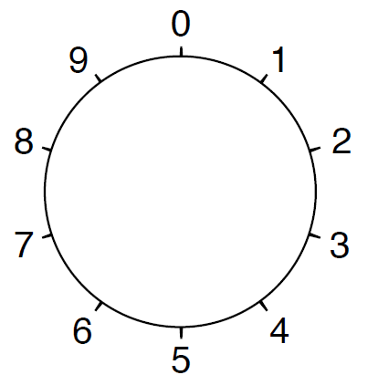
To-gangeren, rest etter divisjon med 10 (modulo 10)
Tegn en bue fra multiplikator til siste sifferet i produktet
2 x 0 = 0 -------- 0 >>> 0
2 x 1 = 2 -------- 1 >>> 2
2 x 2 = 4 -------- 2 >>> 4
2 x 3 = 6 -------- 3 >>> 6
2 x 4 = 8 -------- 4 >>> 8
2 x 5 = 10 ------- 5 >>> 0
2 x 6 = 12 ------- 6 >>> 2
2 x 7 = 14 ------- 7 >>> 4
2 x 8 = 16 ------- 8 >>> 6
2 x 9 = 18 ------- 9 >>> 8

Slide 4
Nå skal dere gjøre det samme!
Gjør 1, 2, 3, 4, 5, 6, 7, 8, 9 og 10-gangeren på samme måte! Hvilke dyr kommer du frem til?
Ekstra på baksiden: Greier du å lage tilsvarende bugs med rest etter divisjon med 12? Dvs, her blir resten et sted mellom 0 og 11.
3 x 0 = 0 = 0 x 12 + 0 -------- 0 >>> 0
3 x 1 = 3 = 0 x 12 + 3 = -------- 1 >>> 3
3 x 2 = 6 = 0 x 12 + 6 -------- 2 >>> 6
3 x 3 = 9 = 0 x 12 + 9 -------- 3 >>> 9
3 x 4 = 12 = 1 x 12 + 0 ------- 4 >>> 0
3 x 5 = 15 = 1 x 12 + 3 ------- 5 >>> 3
3 x 6 = 18 = 1 x 12 + 6 ------- 6 >>> 6
3 x 7 = 21 = 1 x 12 + 9 ------- 7 >>> 9
3 x 8 = 24 = 2 x 12 + 0 ------- 8 >>> 0
3 x 9 = 27 = 2 x 12 + 3 ------- 9 >>> 3
Osv…..
Mike Naylor web app!

Slide 5
Sierpinski-triangel (fraktaler)
La oss tegne en trekant sammen, på en uendelig måte
La oss gjerne en liten del av trekanten
Gjør dette på de gjenværende trekantene
Gjør dette på eget ark! ☺

Slide 6
Begreper og tanker
Å plusse og minuse => addere og subtrahere
Å gange og dele => multiplisere og dividere
Observasjon: 5 + 9 = 9 + 5
Gjelder dette for alle tall?
Gjelder det for andre ting?
Hvis jeg kjenner deg, kjenner du meg?
Hvis du er større enn meg, er jeg da større enn deg?
A er forelsket i B, betyr det at B er forelsket i A?
Hvis det har regnet, er gaten våt. Gaten er våt, har det da regnet?

Slide 7
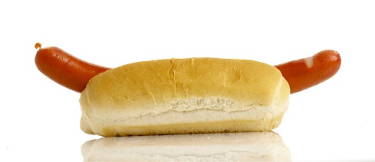
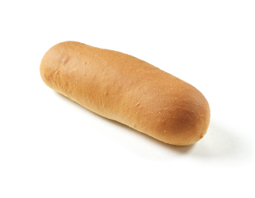
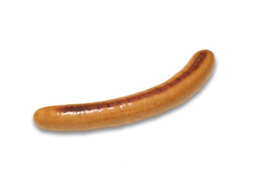
Problemløsning – Alene, deretter 2/2 og 4/5
Oppgave: pølse og brød.
En pølse i brød koster 25 kr
Pølsa koster 20 kr mer enn brødet
Hva koster brødet?
25 kr
25 kr
20 kr

Slide 8
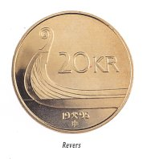
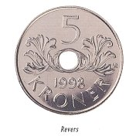
Løste du den?
Oppgave: pølse og brød.
Pølsa koster 20 kr + brødpris
Brød + (brød + 20 kr) = (20 + 5) kr
To brød = 5 kr
20 kr
25 kr

Slide 9

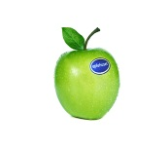
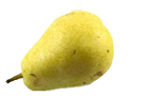
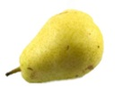


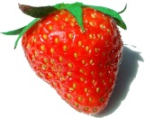
Trosterudkrysset frukthandel – likning
På Trosterudkrysset frukthandel lar de kundene selv få finne ut hva hver frukt koster. De har følgende prisliste:
+ + + + = 7,40kr
+ + + = 8,00kr
+ + + = 8,20kr
+ + + + = 7,90kr

Slide 10
Likninger med 4 ukjente
X + X + Y + Z = 7,4
Z + Z + Y + Y = 8
Y + X + W + W = 8,2
Y + W + Z + X = 7,9

Slide 11
Lenker til spill og digitale ting – løs felles
Matematikk.org → Hanois tårn
Grubliser/koder: http://www.gruble.net/grubliser/koder/

